Slide 1

ĐỒ ÁN MÔN HỌC 1
Đề tài:
Hệ thống đo nhịp tim và nồng độ Oxy trong máu
Giảng viên : PGS.TS. Nguyễn Thúy Anh
Mã lớp: 740043
Nhóm: 02

Slide 2
Nội dung
I. Giới thiệu đề tài
II. Xác định yêu cầu hệ thống
III. Thiết kế sản phẩm
IV. Kết quả thực tế
Notes:
Nội dung phần trình bày của em gồm 6 phần như trên slide

Slide 3
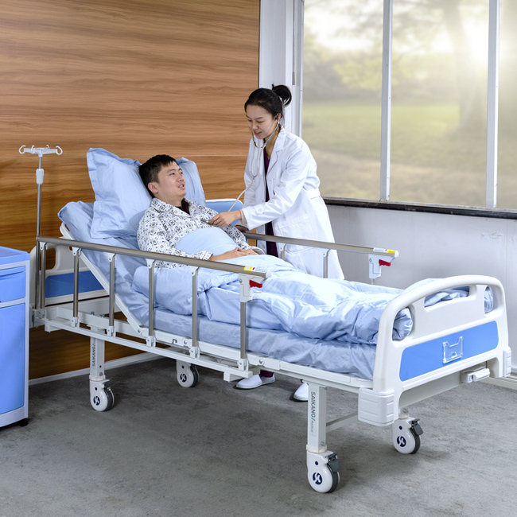

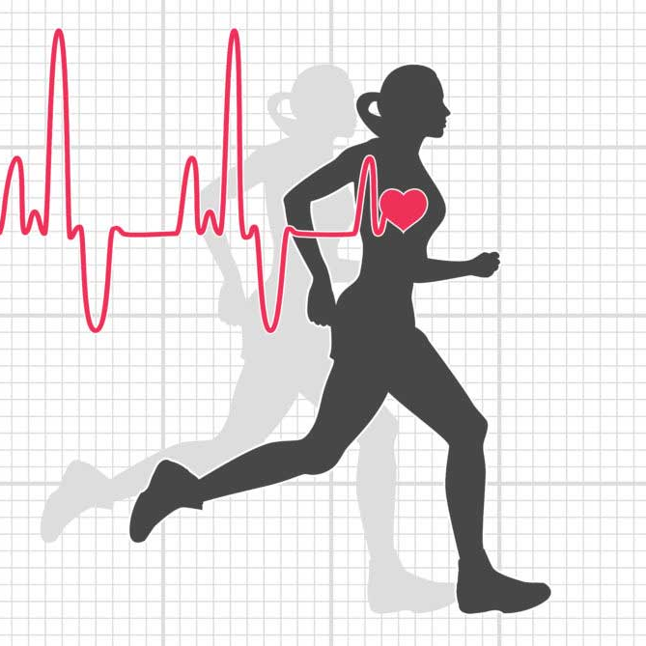
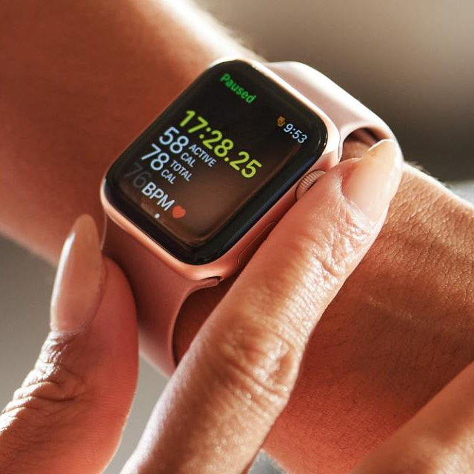
I. Giới thiệu đề tài
Chỉ số nhịp tim là một chỉ số sức khỏe quan trọng có thể cung cấp nhiều thông tin hữu ích về tình trạng sức khỏe.
Việc theo dõi nhịp tim thường xuyên có thể giúp phát hiện sớm các vấn đề sức khỏe, cải thiện hiệu quả tập luyện và nâng cao chất lượng cuộc sống.

Slide 4
II.
Xác định yêu cầu hệ thống
Notes:
Em xin phép tiếp tục đi vào phần 2, phân tích và thiết kê

Slide 5
1. Yêu cầu chức năng
Đo nhịp tim và nồng độ oxy trong máu.
Hiển thị được đồ thị biên độ nhịp tim lên màn hình.
Hiển thị các thông số nhịp tim và nồng độ oxy dưới dạng chữ.
Có cảnh báo (đổi màu) khi giá trị vượt ra khỏi ngưỡng tối ưu, cảnh báo khi không đo được giá trị chính xác.

Slide 6
2. Yêu cầu phi chức năng
Chi phí rẻ: Tổng chi phí < 300,000đ.
Tốc độ đo nhanh: đọc được nhịp tim và SpO2 trong vòng 6s.
Độ chính xác cao: Sai số dưới 2%.
Tiêu thụ ít năng lượng, điện áp hoạt động thấp: Dòng tiêu thụ dưới 50mA, chạy ở điện áp dưới 5V.
Khoảng đo nhịp tim: 25-250bpm
Khoảng đo SpO2: 0-100%

Slide 7
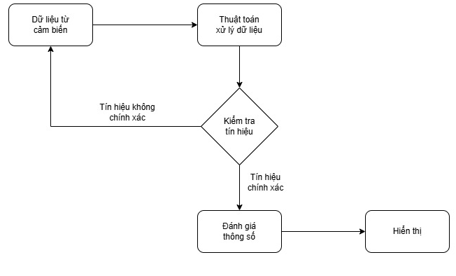
3. Sơ đồ khối hệ thống

Slide 8
III.
Thiết kế, thực hiện
Notes:
Em xin phép tiếp tục đi vào phần 2, phân tích và thiết kê

Slide 9
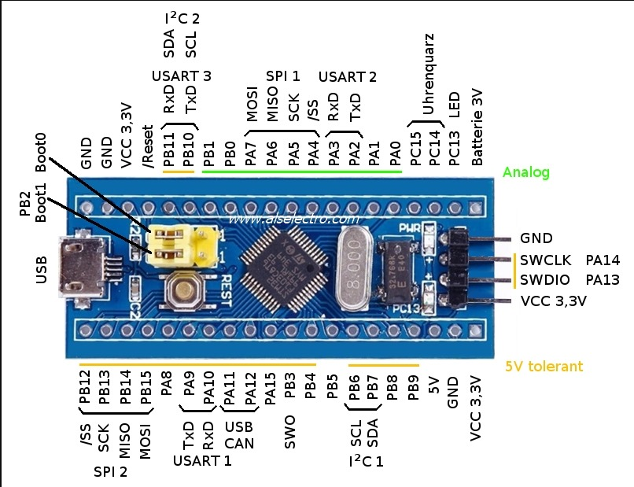
1. Khối vi điều khiển
STM32: Vi điều khiển giá rẻ, tiêu thụ năng lượng thấp.
Có 37 chân GPIO với điện áp 3.3V.

Slide 10
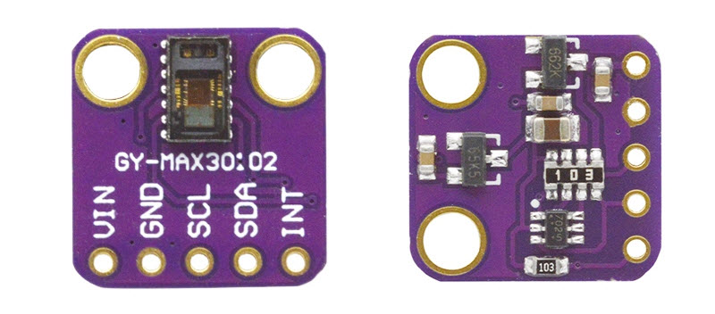
2. Khối cảm biến
MAX30102: cảm biến nhịp tim và SpO2. Sử dụng giao thức I2C.
Dải nhiệt độ hoạt động: -40C -- +85C
Điện áp hoạt động: 3.3V

Slide 11
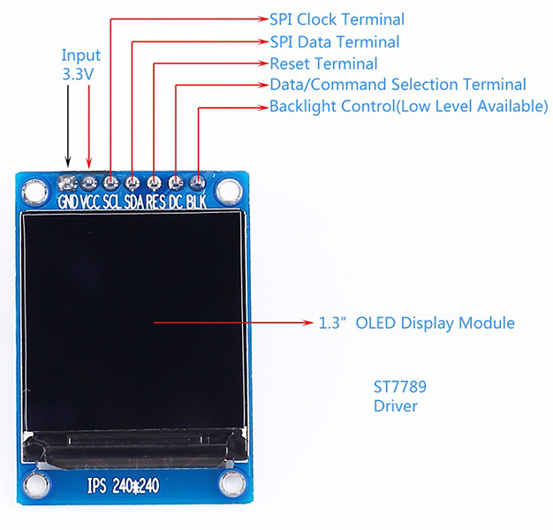
3. Khối hiển thị
Màn hình TFT LCD
• Điện áp sử dụng: 2.2~5.5VDC.
• Công suất tiêu thụ: 0.04W
• Góc hiển thị: lớn hơn 160 độ
• Số điểm hiển thị: 240x240 điểm.
• Giao tiếp: SPI
• Driver: ST7789

Slide 12
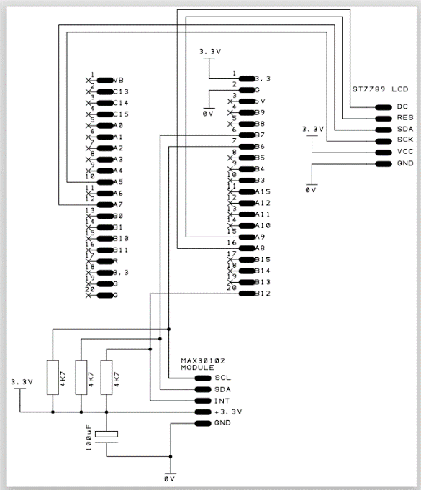
5. Sơ đồ lắp mạch

Slide 13
IV.
Kết quả thực tế

Slide 14
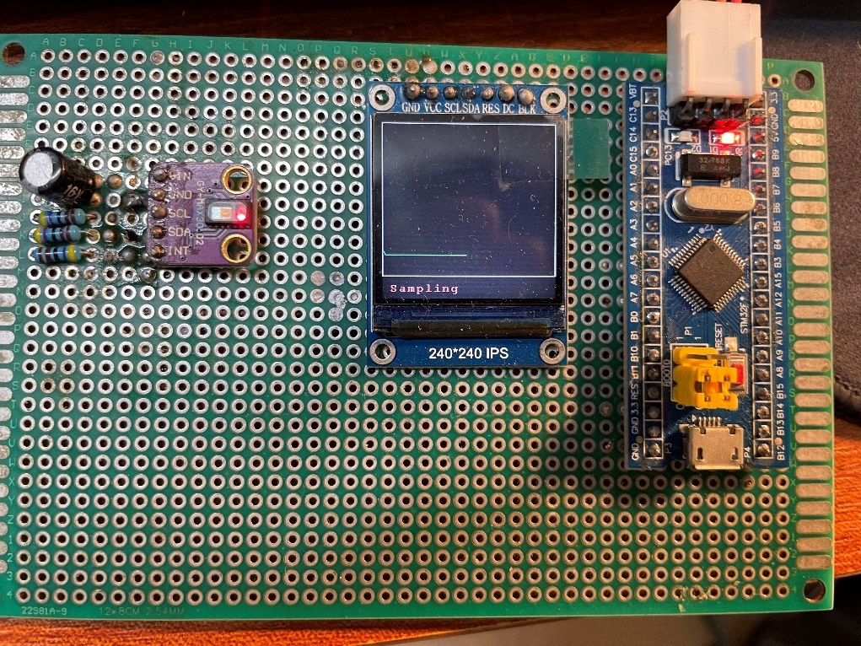
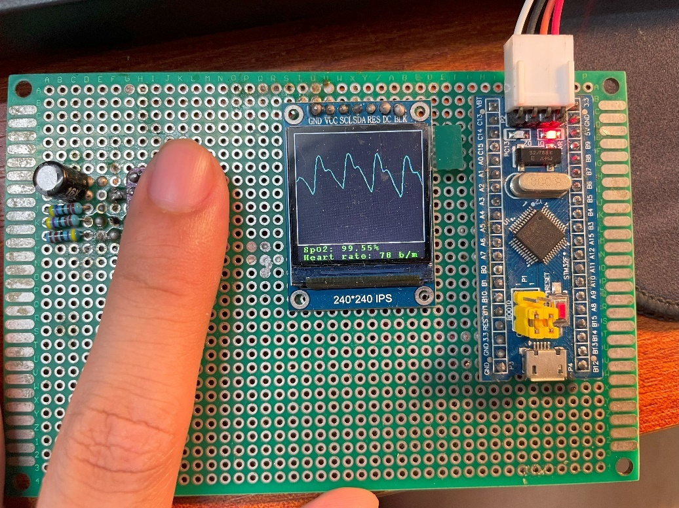
1. Hình ảnh sản phẩm

Slide 15
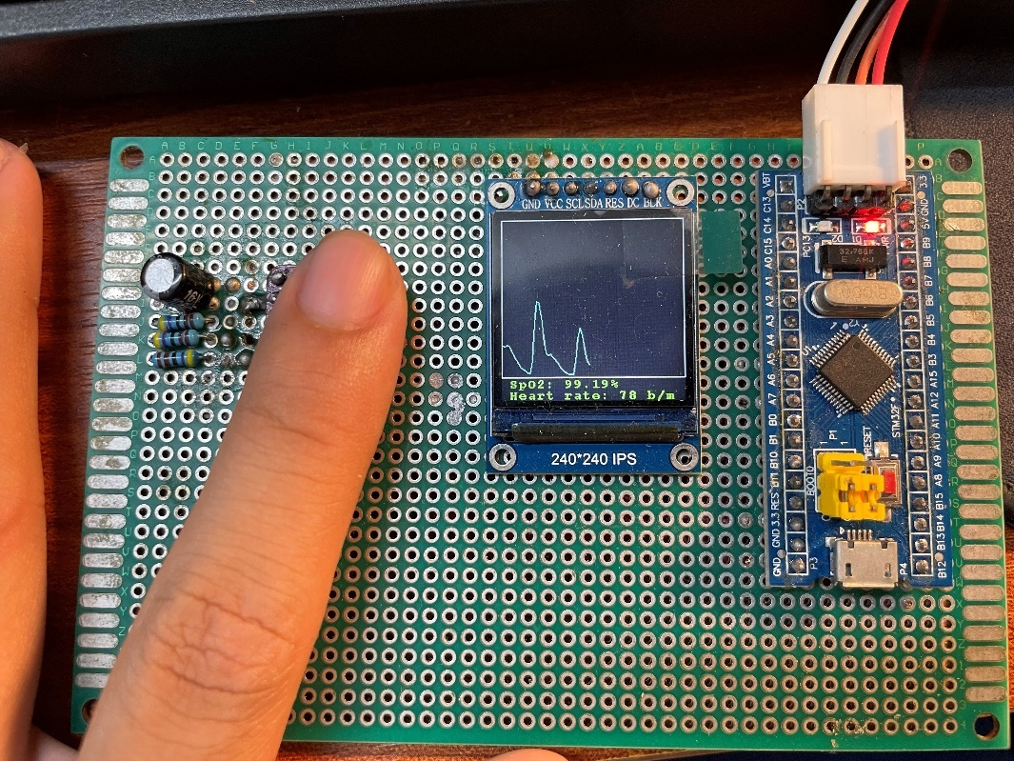
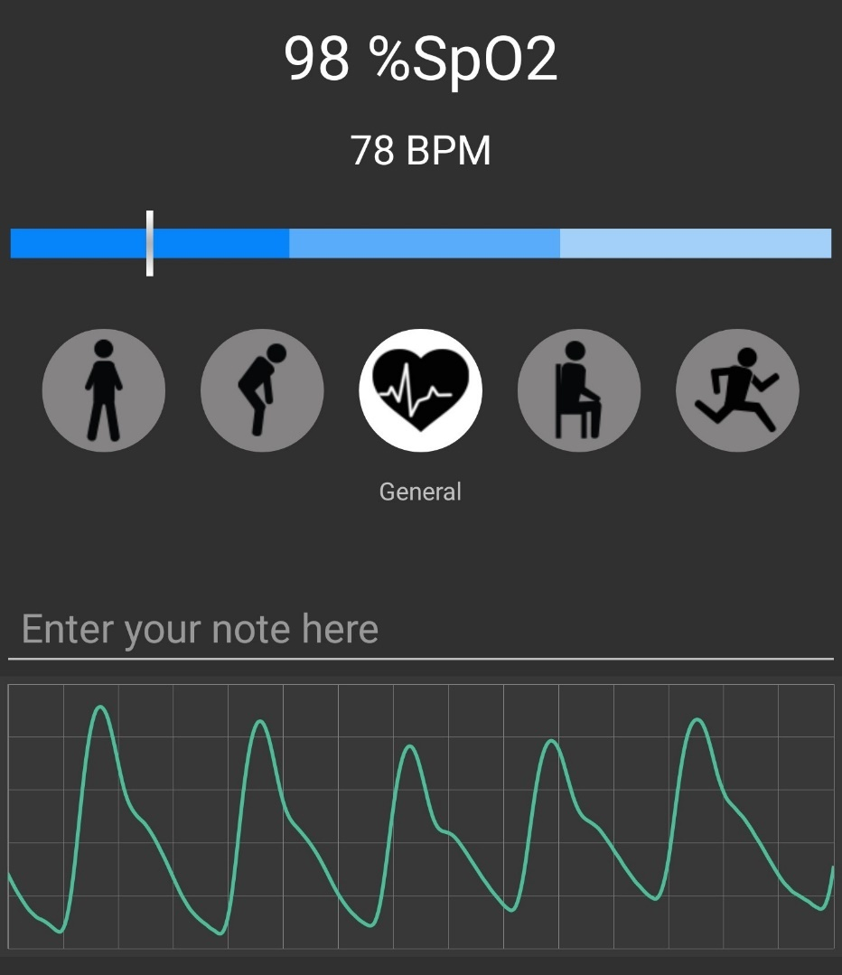
2. Kết quả thử nghiệm

Slide 16
THANK YOU !

